Slide 1
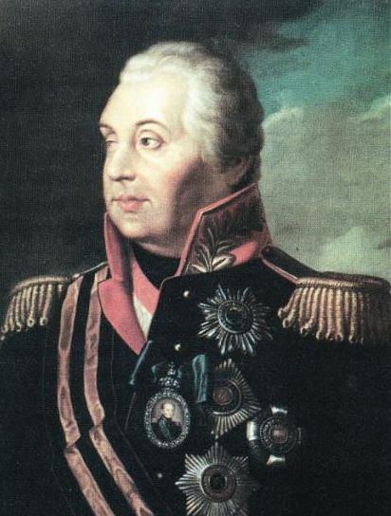
Живые герои.
М.И. Кутузов
Выполнили:
ученицы 10 класса
Харебова Нанули,
Ражева Виктория.
Преподаватели:
Семёнова С.Л.,
Сергеева Н.В.

Slide 2
Цель работы:
Проследить жизненный путь М.И. Кутузова, узнать о его семье, образовании, государственной и военной службе на основе историко - публицистических, художественных произведений и произведений живописи, скульптуры.

Slide 3
Задачи:
Подобрать в библиографическом отделе библиотеки, на сайтах интернета литературу по теме, посвященной образу М.И Кутузова и Отечественной войне 1812 года.
Провести опрос среди учащихся 10 класса: знают ли, кто такой Кутузов, могут ли назвать произведения, в котором отражена личность Кутузова, события Отечественной войны 1812 года.

Slide 4
Гипотеза:
Может ли уникальная, яркая личность Кутузова стать примером служения Родине для молодого поколения XXI века? (на основе материала о личности М.И. Кутузова и Отечественной войне 1812 года).

Slide 5
2012 год был годом истории в нашей стране. Среди памятных дат – 200 – летие Отечественной войны 1812 года.

Slide 6
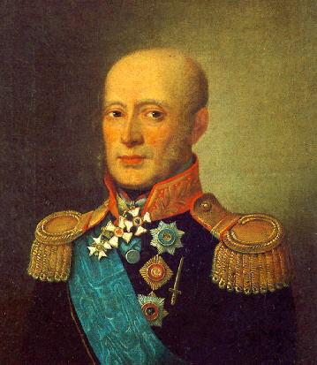
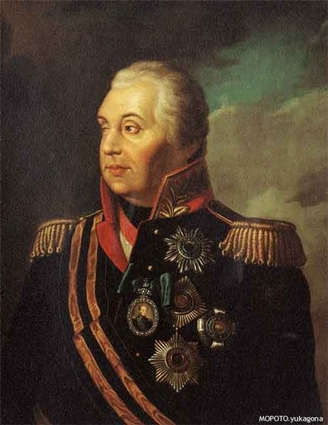
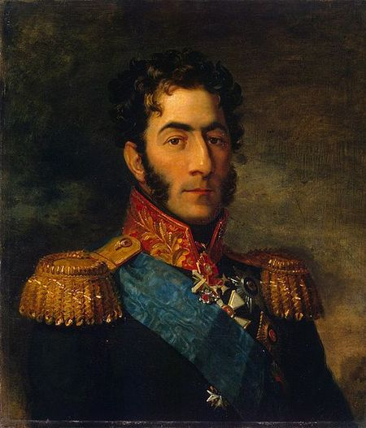
М.Б. Барклай – де – Толли
М.И. Кутузов
П.И. Багратион

Slide 7
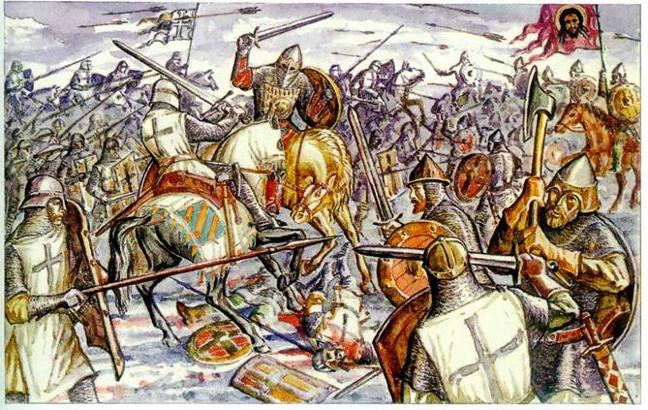
Истоки:
М.И Кутузов происходил из старинного рода, известного в России с древних времён. Двойная фамилия образовалась еще в XV веке. Одного из Кутузовых, а именно Василия, прозвали в народе «Голенище». Отсюда и весь род стал называться Голенищевы-Кутузовы.
Род Кутузовых играл видную роль в русской истории. Еще в XIII веке один из предков Кутузова, по имени Гаврил, сражаясь под знаменем А.Невского, прославился своей доблестью в знаменитой битве на Неве 1242 года против шведов

Slide 8
Отец Илларион Матвеевич Кутузов начал службу еще при Петре I, отдал ей 30 лет жизни. Выйдя в отставку, продолжал работать по гражданскому ведомству в Петербурге. Был образованным, отзывчивым человеком, за большой ум и знания слыл в народе «Разумной книгой»
Трудолюбие и интерес к чтению привил своему сыну с раннего детства.
Мать М.И. Кутузова умерла, когда сыну было около трёх лет, поэтому в памяти сохранилось тепло и нежность материнских рук.

Slide 9
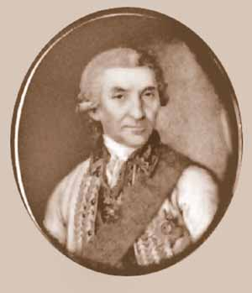
Самая значимая роль в воспитании будущего полководца принадлежит родственнику и другу отца, Ивану Логиновичу Голенищеву-Кутузову, являвшегося директором Морского кадетского корпуса – единственного в России морского учебного заведения, в котором получили образование почти все офицеры русского флота (участвовал в составлении первого Толкового словаря русского языка)

Slide 10
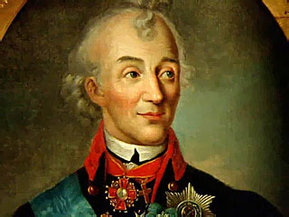
В 1759 году был зачислен капралом в Соединенную Артиллерийскую и Инженерскую дворянскую школу. Закончил курс обучения досрочно. Перспектива преподавателя казалась не особенно привлекательной. В июне 1761 года по настоятельной просьбе был направлен на строевую службу командиром роты в Астраханский пехотный полк, во главе которого стоял А.В. Суворов.

Slide 11
Ум и воинская доблесть Кутузова были признаны и сослуживцами и начальством. Он воевал в войсках Румянцева и тогда уже своей неслыханной храбростью заставил о себе говорить.
Первым бросался в атаку и последним прекращал преследование неприятеля. В конце первой турецкой войны был опасно ранен и лишь каким-то чудом отделался потерей глаза.

Slide 12
Впервые Кутузов обнаружил необыкновенное умение обходиться с людьми, разгадывать их намерения, бороться против интриг противника, не доводя споры до кровавой развязки, и главное, достигать полного успеха, оставаясь с противником лично в самых «дружелюбных» отношениях.

Slide 13
18 августа1788 года под Очаковом Кутузов был сильно ранен, но, как и в первый раз, смог избежать смерти, не пропустив ни одного большого боя в 1789-1790 годах.
Лечивший его хирург Массот так прокомментировал рану: « Должно полагать, что судьба назначает Кутузова к чему-нибудь великому, ибо он остался жив после двух ран, смертельных по всем правилам науки медицинской»

Slide 14
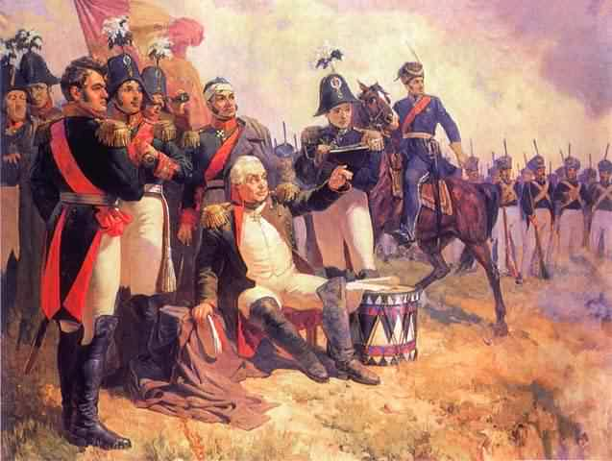
Тридцатилетний период службы Кутузова в войсках, заполненный почти непрерывными боями и походами, выявил в нём замечательные черты талантливого военачальника. Он раскрыл себя как искусный тактик, сочетающий в себе смелость и решительность с осмотрительностью, тщательным изучением боевой обстановки.

Slide 15
Через три года Екатерина II направляет Кутузова посланником в Турцию. Останавливая на нём свой выбор, императрица приняла в расчёт его широкий кругозор, тонкий ум, редкий такт, прирождённую хитрость.
По возвращении в Россию был назначен директором Сухопутного шляхетского кадетского корпуса. При императоре Павле I его назначают на важнейшие посты, поручают ответственные дипломатические поручения.

Slide 16
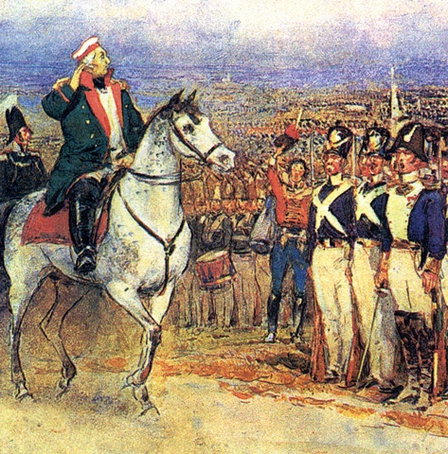
При Александре I в довольно правильном порядке чередовались опалы, когда Кутузова отстраняли от дел или призывали на самый высокий пост. Император мог не любить Кутузова, но он нуждался в уме, таланте его, репутации в армии, где Кутузова считали прямым наследником Суворова, глубоко усвоившем содержание суворовской «науки побеждать»

Slide 17
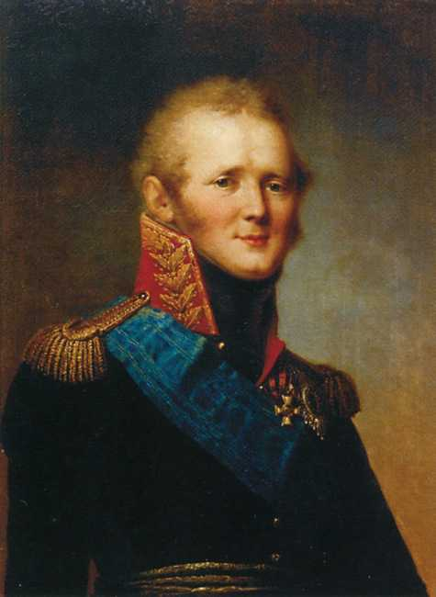
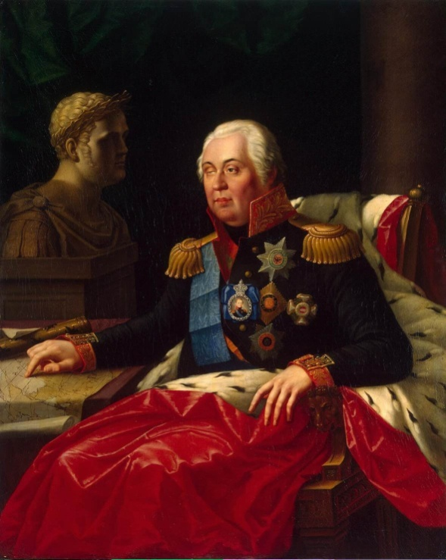
Под Аустерлицем русско-австрийские войска потерпели сокрушительное поражение. Александр I не мог не понимать, что все попытки свалить вину за поражение на Кутузова, остаются тщетными, так как Кутузов нисколько не расположен был принимать на себя тяжкий грех и вину за бесполезную гибель тысяч людей.

Slide 18
Геройское поведение регулярной армии при боевых встречах с неприятелем, деятельная помощь партизанской войны, народный характер войны в целом, глубоко проникшее в народное сознание справедливости войны – всё это создало несокрушимый опыт, твёрдую почву, на которой развились и привели к победоносному концу стратегические комбинации Кутузова.

Slide 19
В характеристике Кутузова много раз встречается выражение, могущее сбить читателя с толку и способное представить Кутузова лёгким, уступчивым, лукавым царедворцем, не желавшим бороться против царей. Это поверхностно составленное и легкомысленно сформулированное мнение. Там, где речь шла о Росси и её военной чести, о русском народе и его спасении – там Кутузов был всегда несокрушимо твёрд и умел поставить на своём.

Slide 20
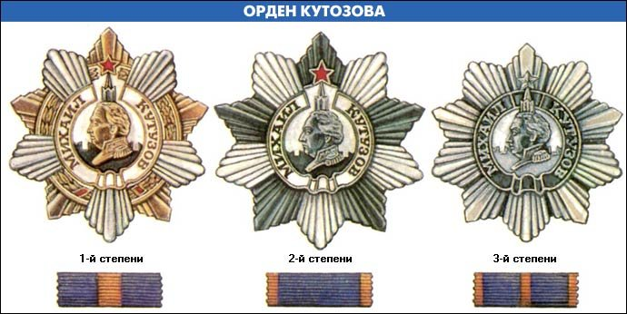
5 апреля 1873 года главнокомандующий простудился и слёг. 16 апреля 1873 года князя Кутузова не стало. Тело погребено в Казанском соборе в Санкт – Петербурге. В память о славных победах русского оружия над армией Наполеона М.И Кутузову воздвигнуты многочисленные памятники. Во время Отечественной войны были учреждены ордена Кутузова первой, второй, третьей степени. Появление такого ордена – продуманный и серьезный шаг – это напоминание, что в русской истории есть на кого равняться, кем гордиться, кому подражать.

Slide 21
Литература
Образ Кутузова, масштабный и величественный, представлен писателями разных эпох. На страницах романа Л.Н. Толстого «Война и мир» действует множество исторических персонажей, так или иначе влиявших на состояние европейского и русского общества в начале XIX века. Среди них генерал – фельдмаршал Кутузов М.И., светлейший князь Смоленский. М.И. Кутузов для Толстого – фигура особенная, личность, наделённая инстинктом мудрости.

Slide 22
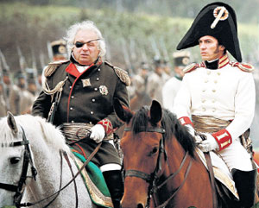
В Аустерлице, имея превосходящее количество солдат, прекрасную диспозицию, генералитет, тот самый, который он выведет потом на Бородинское поле, Кутузов меланхолически замечает князю Андрею: «Я думаю, что сражение будет проиграно, и просил об этом передать государю»
Кутузов в романе – живой человек со страстями и слабостями, со способностью к великодушию и злобе, состраданию и жестокости.

Slide 23
Он тяжело переживает кампанию 1812 года. «До чего... До чего довели!» - проговорил вдруг Кутузов взволнованным голосом, ясно представив положение, в котором находилась Россия. И князь Андрей видит слёзы на глазах Кутузова. «Они у меня конину жрать будут!» – грозит он французам. И выполняет свою угрозу. Умел слово сдержать!
В его бездействии воплощена коллективная мудрость. Он совершает поступки не на уровне их понимания, а на уровне некоего врожденного инстинкта, так, как знает крестьянин, когда надо пахать, а когда - сеять.

Slide 24
Когда, несмотря на победу, надо было отдать Москву, для него наступила тяжелая пора сомнения, но он жил душою народа и не усомнился в победе. Когда разбитый враг побежал, Кутузов вместе с народом добивал, жалел свой народ и жалел неприятеля: «Пока они были сильны, мы их не жалели, а теперь и пожалеть можно. Тоже и они люди.»

Slide 25
Ода К.Ф. Рылеева начинается со строк: «Герой, Отечества спаситель!» Это хвалебная песнь гениальному полководцу. Кутузов пред ним «есть ангел». Кроме того, поэт гордится заграничным походом русской армии во главе с Кутузовым, который смог освободить от захватчиков множество стран: «Ты шёл за ним вослед – и слава Летела быстро на крылах»

Slide 26
Стихотворение Г.Р. Державина датируется годом смерти легендарного полководца. Каким же предстаёт Кутузов в данном произведении?
Когда в виду ты всей вселены
Наполеона посрамил,
Языки одолел сгущены,
Защитником полсвета был
Конечно, герой тот, который смог «Отечество спасти от зол», «злодеев истребить враждебных», «смыть кровью злобы дерзкий след».

Slide 27
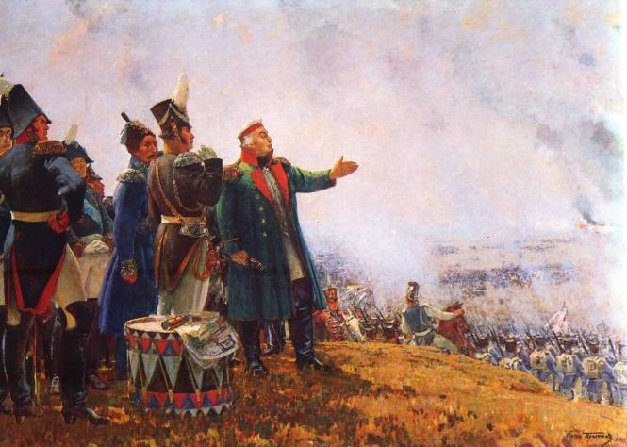
«Рассказы об Отечественной войне 1812 года»
С.П. Алексеева – это истории о необыкновенной стойкости, проявленной русскими солдатами под командованием М.И. Кутузова

Slide 28
В баснях «Кот и повар», «Ворона и курица»», «Волк на псарне» И.А. Крылов воспел подлинных спасателей Отечества, народ и М.И. Кутузова.
Басню «Волк на псарне» Крылов собственной рукой переписал и отдал княгине Екатерине Ильиничне, жене Кутузова, которая отправила ёё в своём письме мужу. Кутузов читал басню после сражения под Красным. Подчеркивая мужество, ум Кутузова, Крылов опирался на устные рассказы современников.
Так, перед отъездом в армию один из родственников спросил: «Неужели вы, дядюшка, надеетесь разбить Наполеона?» Кутузов ответил: «Нет! А обмануть надеюсь.» Почти теми же словами он выразился в Тарутинском лагере: «Разбить меня Наполеон может, а обмануть – никогда!»

Slide 29
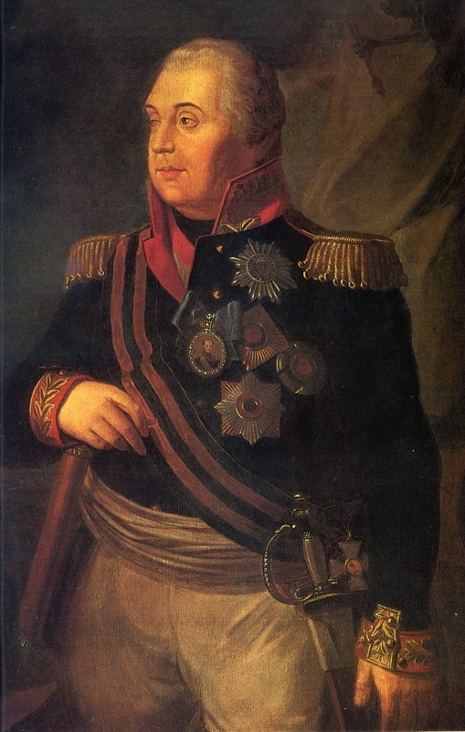
Живопись
Героические события Отечественной войны 1812 года и славный образ русского полководца М.И. Кутузова нашли отражение в живописи и скульптуре. Каждый из авторов пытался создать неповторимый образ М.И. Кутузова.
«Портрет генерал - фельдмаршала светлейшего князя М.И Голенищева – Кутузова - Смоленского». 1813 год. Работа Р.Волкова

Slide 30
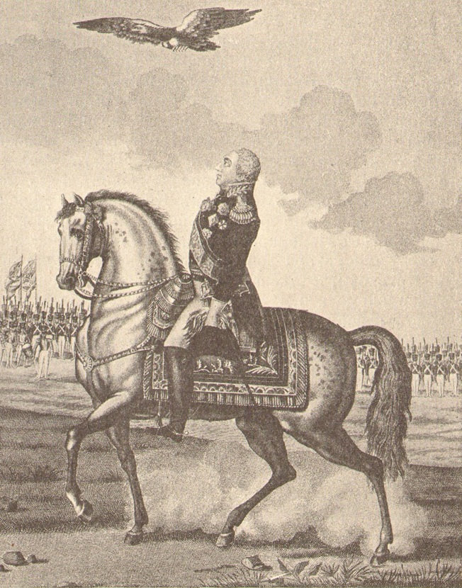
Гравюра И.И Теребенева по его же рисунку 1813 года. «Голенищев – Кутузов – Смоленский М.И»., принимающий командование над российским войском.
Какая стать у этого наездника! А ведь здесь Кутузову 68 лет! Он проезжает по Бородинскому полю, а позади него любимые войска, преданный ему народ, готовый защищать своё Отечество.

Slide 31
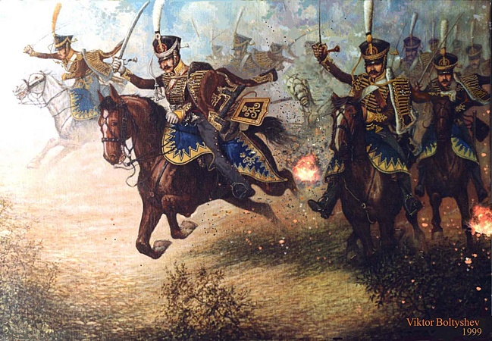
Все художники подчёркивали силу характера Кутузова, любовь и уважение к нему русского народа. На некоторых полотнах видим Михаила Илларионовича, увлеченного любимым делом всей свой жизни – военной службой, преданность которой художники старались отразить в работах.

Slide 32
Скульптура
Большинство памятников посвящено одному человеку и одним и тем же событиям, но каждый из них привлекает взгляд чем-то своим, интересным, неповторимым. Над памятником Кутузову возле Бородинской панорамы работала группа скульпторов: Н.В. Томский, И.И. Бельдюшкин, Б.Е. Едунов, А.А. Мурзин, А.Н. Томский и архитектор Л.Г Голубовский. На памятнике Кутузов изображен перед боем.

Slide 33
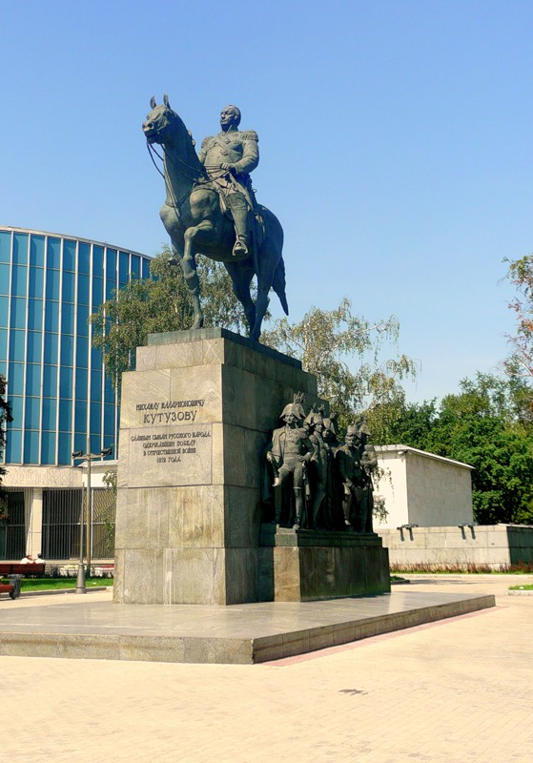
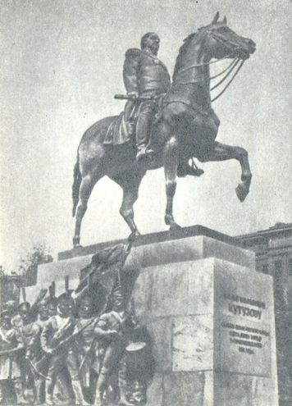

Slide 34
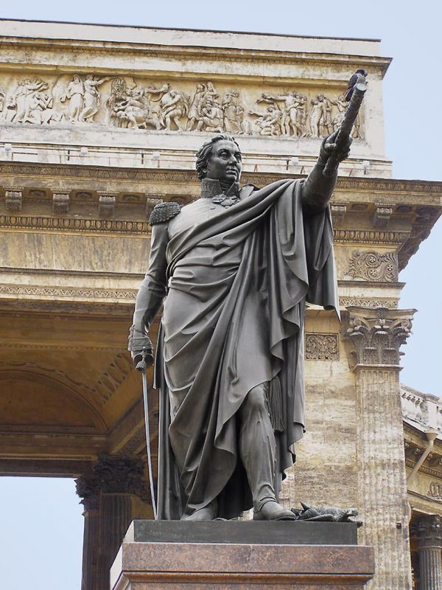
Памятник М.И Кутузову перед Казанским собором
в Санкт – Петербурге. Скульптура Орловского Б.И. и архитектора Стасова В.П. в годы Великой Отечественной войны стала для ленинградцев символом твердости, героизма и уверенности в победе.

Slide 35
Вывод:
В своей работе мы выделили самое главное: М.И. Кутузов – человек необыкновенный, яркий, целеустремлённый, всей жизнью доказавший свою любовь и преданность Родине, считавший самой главной воинской, человеческой заповедью – готовность к любым жертвам и подвигам во имя интересов Отечества.
Писатели, поэты, художники, скульпторы посвятили М.И. Кутузову прекрасные произведения, в которых он предстаёт олицетворением героизма, стойкости, верности присяге, долгу.
Для того чтобы подойди к ответу на самый главный вопрос: «Может ли жизнь М.И. Кутузова служить примером для молодых?», мы провели еще и небольшой социологический опрос, суть которого сводится к следующим результатам.
Итак, мы считаем, что М.И Кутузов может служить всей своей жизнью и военной деятельностью достойным примером для нас, молодых людей XXI века, в руках которых будущее нашей Родины.

Slide 36
Опрос

Slide 38
Список использованной литературы и источников:
Электронные ресурсы:
http://www.rusinst.ru
http://ru.wikipedia.org
http://dirigent.ru
Литература:
Жилин П. А. Кутузов ист. роман. - М.: ACT: Астрель, 2004. - 574 с. -(Золотая библиотека исторического романа: Великие полководцы. Кутузов)
Журнал « История и обществознание для школьников» //статья
«Победитель Наполеона» 2012г. №2.
Лермонтов М.Ю Бородино. Любое издание.
Недаром помнит вся Россия... : Сборник / Сост. В.Г. Левченко и В.В. Володин. - М.: Мол.гвардия,1986. - 303 с, ил.
Раковский Л. Кутузов: Роман. -Л.: Лениздат, 1986.- 655с
Сухарев О.В. «Кто был кто в России от Петра I до Павла I»,
Толстой Л.Н. Война и мир: роман в 4 т. - Дрофа: Вече. - 2003г.
Шикман А.П. «Деятели отечественной истории». Биографический справочник.
М.И. Кутузов « Мифом и реальностью»
В. Тарле «М.Кутузов»
М.Брагин «Кутузов»

